Slide 1
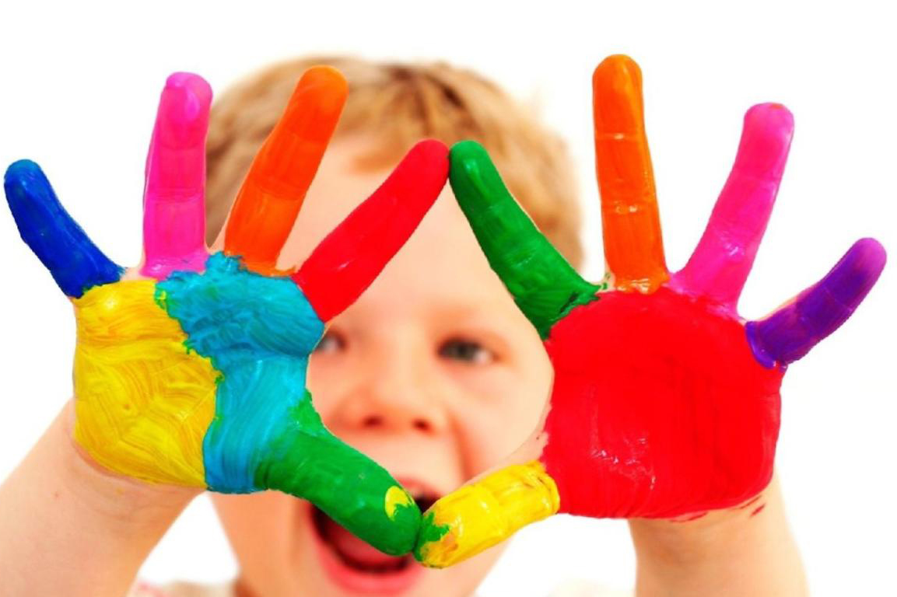
Маркетинг в дитячому житті

Slide 2
Психологи стверджують, що нинішні діти дорослішають раніше і в більш ранньому віці виявляють свою особистість. З цього випливає, що маркетологам потрібно переглянути свої підходи до дитячої аудиторії.

Slide 3
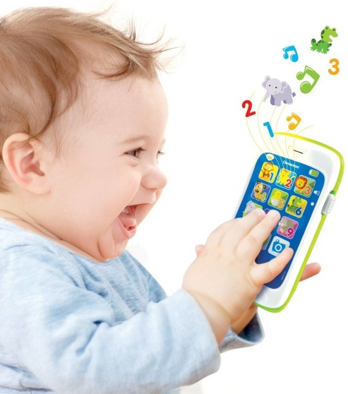
Сьогоднішні діти навчаються користуватися смартфоном раніше, ніж освоюють літери. Освоївши букви, вони поспішають в інтернет-магазин за покупками.

Slide 4
80% європейських дітей віком від 6-ти до 14-ти років здійснюють покупки в інтернеті. Для цього вони використовують банківські картки батьків. Приблизно 63% маленьких шоперів купують ігри, 31% - одяг.

Slide 5
Атака з дитинства
З самого раннього дитинства дитина відчуває на собі вплив реклами. Захистити його від цього неможливо, та й чи варто? Пізнання світу, цікавість, наслідування дорослим - атрибути становлення людини.
І маркетологи щосили намагаються прискорити цей процес.

Slide 6
Реклама в школаха
Зазвичай школа - то місце, в якому дитина найбільш захищений від настирливих маркетологів.
Але не завжди.
Як тільки в західних або американських навчальних закладах вичерпується бюджет, шкільне правління вдається до послуг корпорацій, які готові розплатитися готівкою, комп'ютерами та іншим навчальним інвентарем за можливість поспілкуватися з дітьми.

Slide 7
Діти і соціальні мережі
Батьки вже звикли до того, що їх чада годинами пропадають у віртуальному просторі. Компанії дислокуються там же і чекають малюків на сторінках численних дитячих ресурсів.

Slide 8
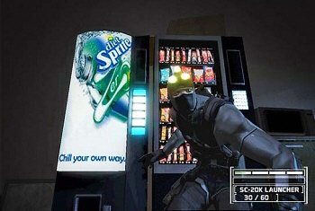
Реклама в комп'ютерних іграх
Реклама в комп'ютерних іграх - витончена і продумана стратегія, яка комбінує продакт-плейсмент, поведінковий планування і вірусний маркетинг, що сприяє дуже тонкому взаємодії між гравцем і брендом.

